Slide 1
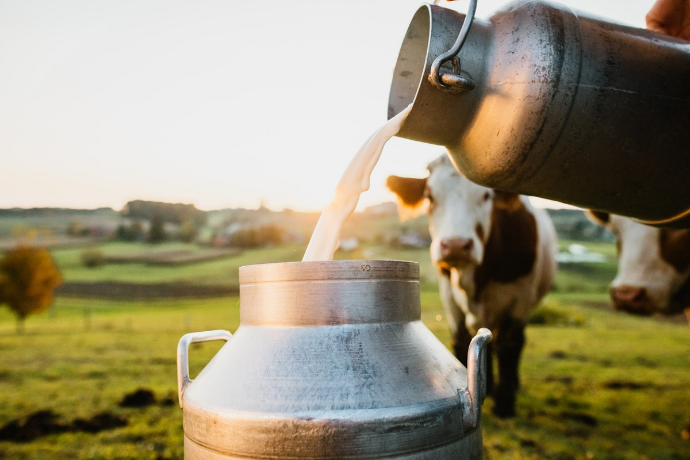
Арно БРЕТТ
Международный эксперт по кормлению животных и кормопроизводству
Кормление и продуктивность животных – ключи к успеху

Slide 2
В кормлении животных существует столько рационов, сколько различных компонентов; но во всех случаях необходимо соблюдать принцип баланса между несколькими составляющими, а именно:
- Проглатывание (пропускание в желудок)
- Фиброзность
- Белок
- Энергия
- Минералы, микроэлементы и витамины
- Вода

Slide 3
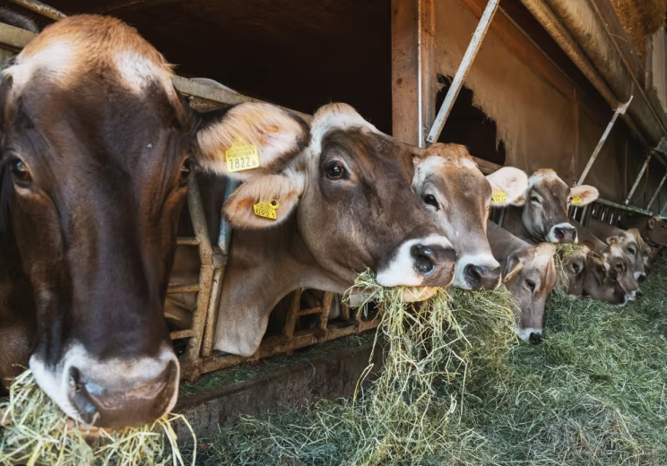
- Проглатывание = количество корма, которое животное может проглотить.
дойная корова, дающая 30 кг молока, съест
порядка 25 кг сухого вещества

Slide 4
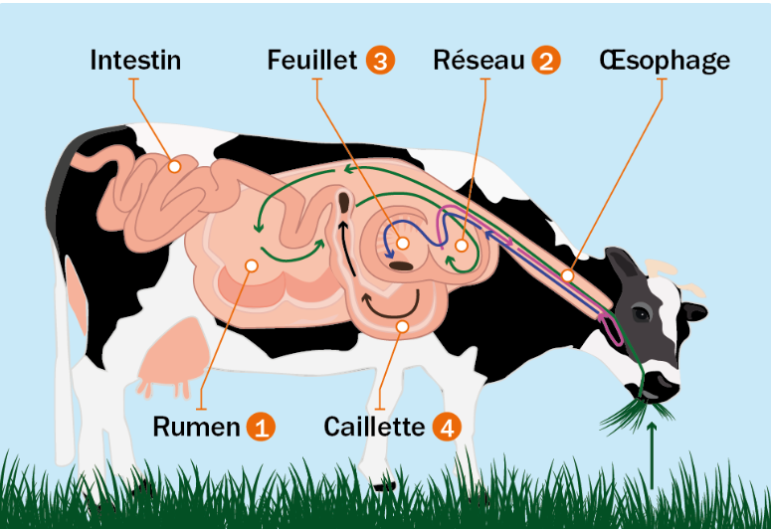
- Фиброзность рациона, помним, что корова - это жвачное животное и поэтому ей необходимо достаточное количество клетчатки, чтобы вызвать жевание (в среднем 8 часов в день)

Slide 5
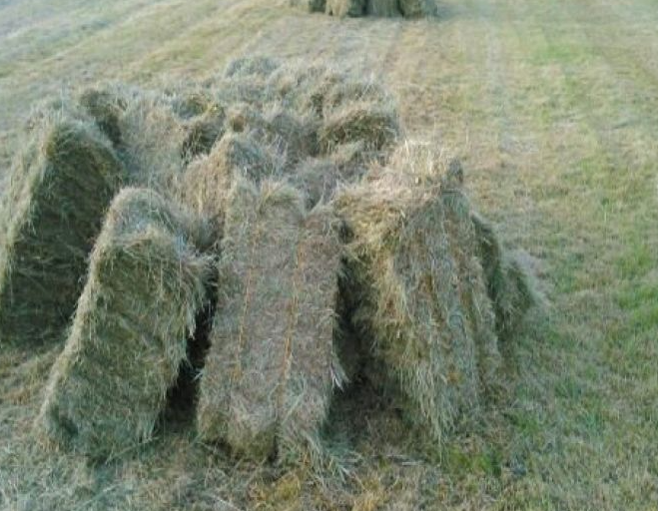
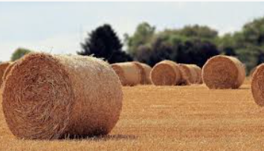
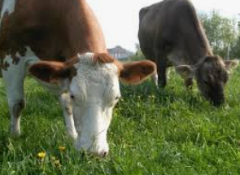
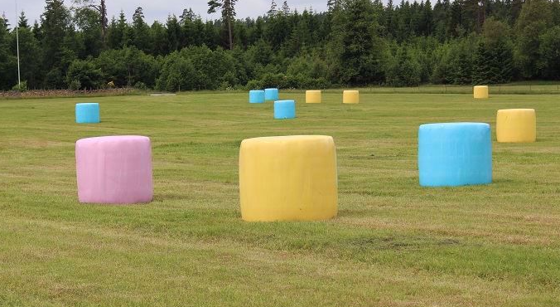
- Компоненты, которые содержат необходимую клетчатку, способствующую пережевыванию пищи:
Сено
Солома
Трава
Силос и сенаж
Это основа рациона. Они должны быть хорошего качества, чтобы обеспечить экономичный и качественный базовый рацион; и что позволит избежать потребности в добавлении концентратов или иных компонентов, стоящих дороже

Slide 6
Потребность в белке:
потребность в белке можно удовлетворить за счет:
Трава на выпасе или скошенная
Бобовые (горох, вика, фасоль и др.) и концентраты (жмых/шрот, коммерческие концентрированные корма), богатые азотом
Побочные продукты АПК (отруби, жом, дробина) – это хорошая альтернатива коммерческим концентратам, поскольку имеют хорошую питательную ценность при умеренной стоимости. Они также позволяют восполнить возможную нехватку кормовых компонентов

Slide 7
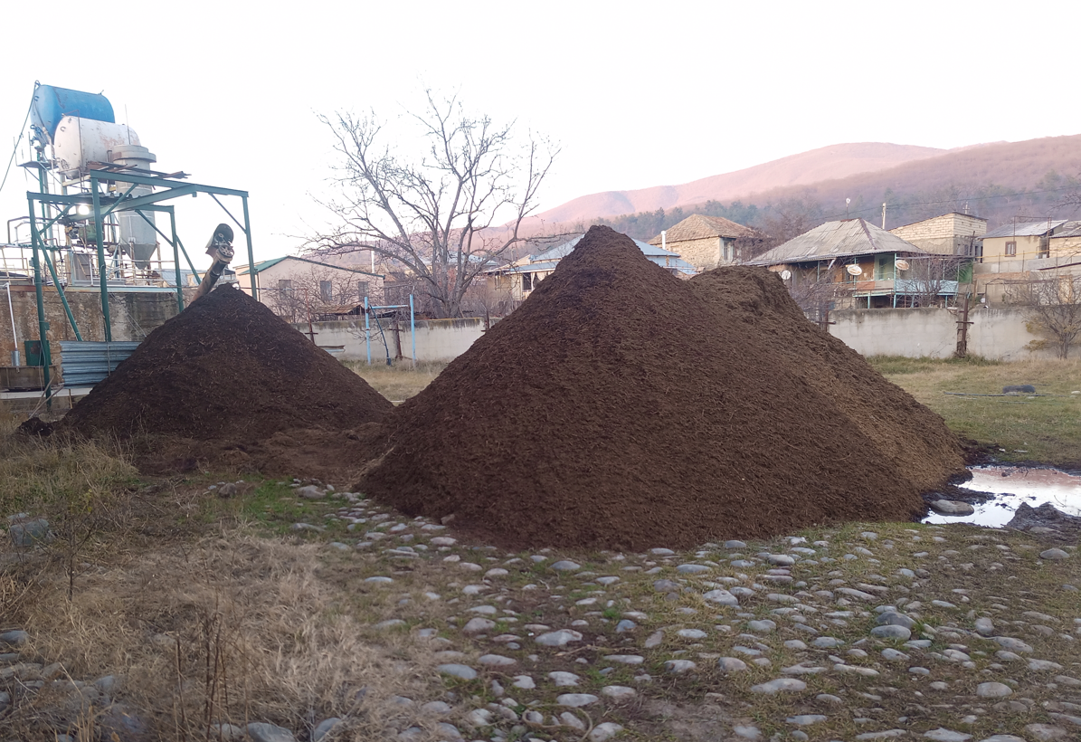
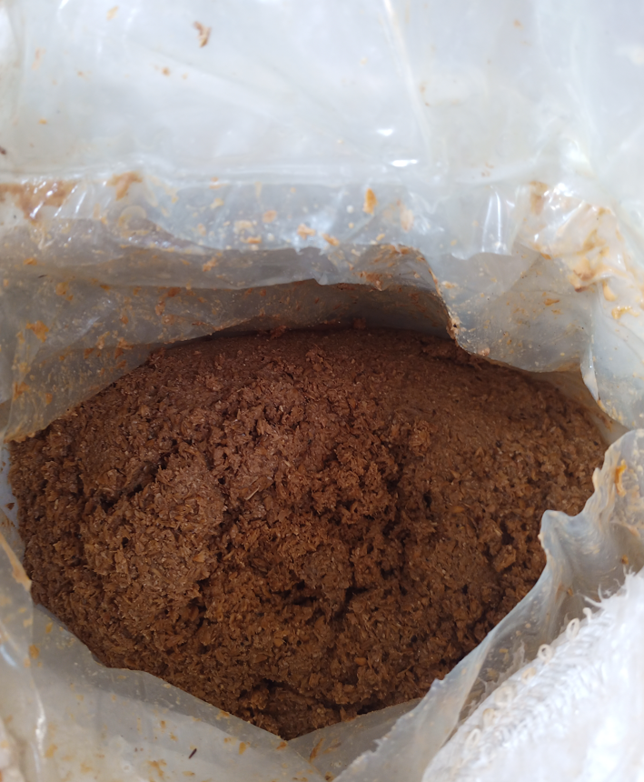
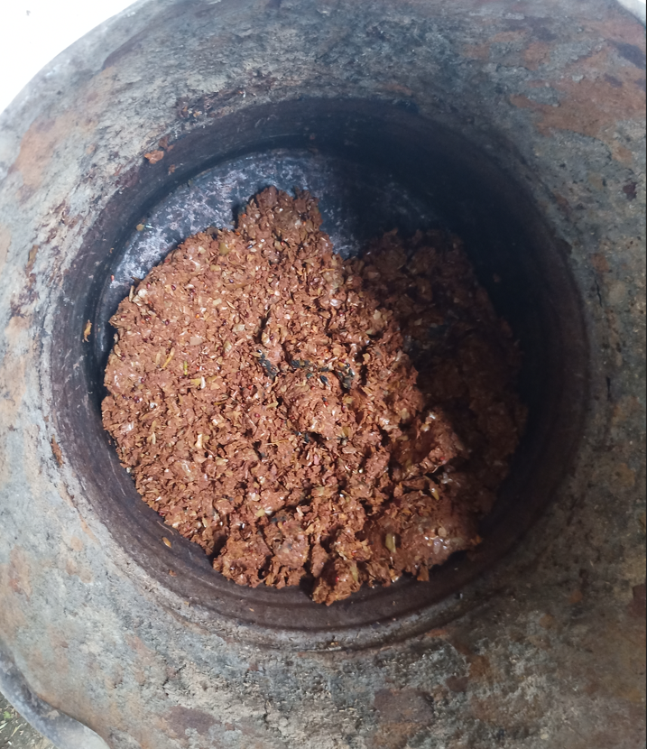
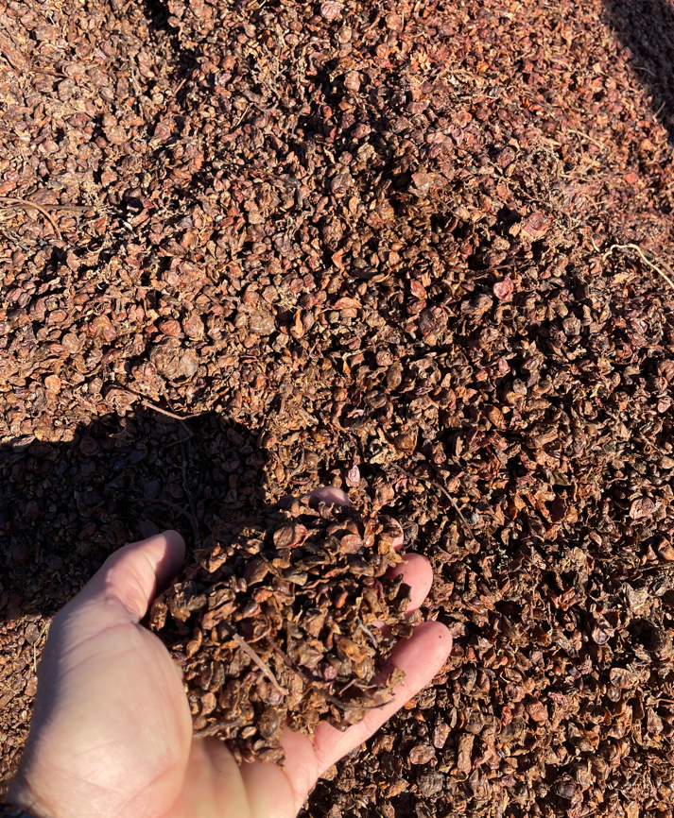
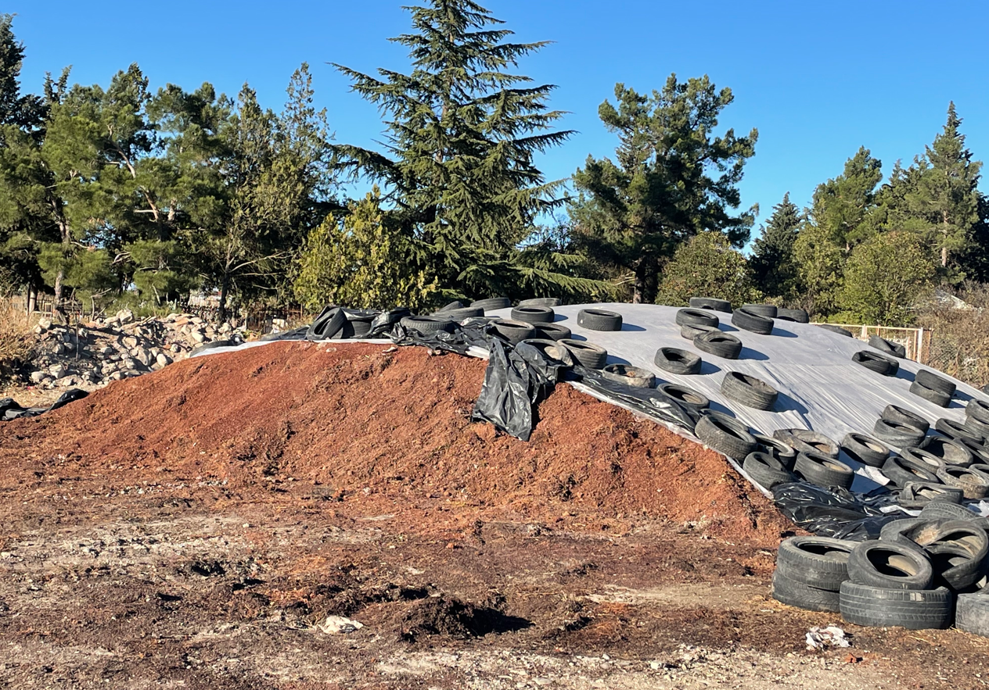
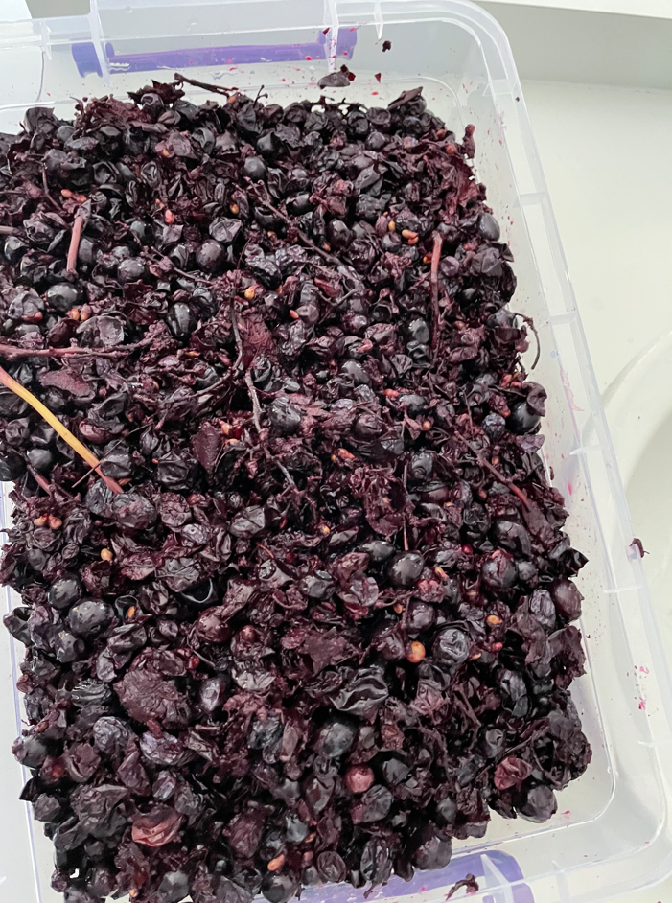

Slide 8
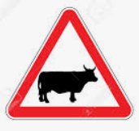
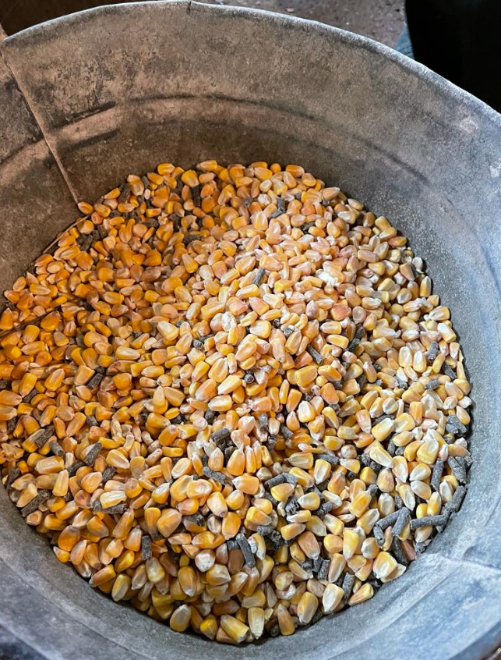
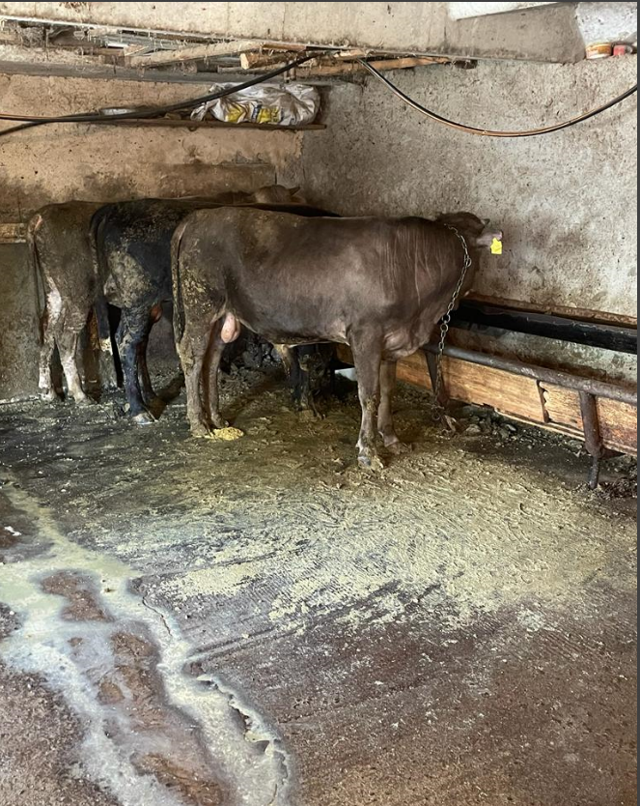
Потребности в энергии могут быть закрыты за счет:
* Зерновые (пшеница, ячмень, овес, кукуруза и пр.) богаты энергией
* Зерновые силоса (кукурузы, пшеницы, ячменя, сорго)
* Побочные продукты АПК (жом фруктовый)
Зерно нужно измельчить или сплющить для лучшего усвоения.

Slide 9
Минералы, микроэлементы и витамины
Баланс минеральных веществ важен для обеспечения развития/роста животных, производства молока и мяса, воспроизводства. Микроэлементы и витамины также необходимы для роста животных. Все корма содержат минеральные вещества, витамины и микроэлементы в более или менее значительных количествах; отсюда необходимость производить корма как можно лучшего качества, что ограничит их закупку!
Дефицит и токсичность
Покрытие потребностей
Животное использует свои резервы (дефицит)
Нарушение воспроизводства
Падение в произво
Клинические симптомы
Падеж

Slide 10
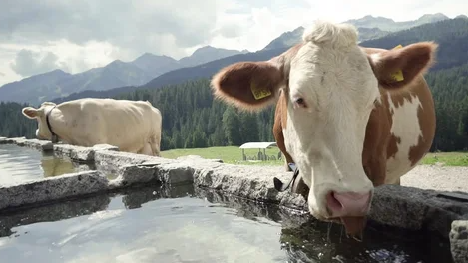
Потребности в воде
Корова нуждается в 50–100 л воды в день, а в жару в и все 150 л.
Вода должны быть хорошего качества, не жесткой (жесткость ограничит ее потребление и потребует добавки натрия.
Воды низкого качества повлияет на здоровье животного и на качество молока.

Slide 11
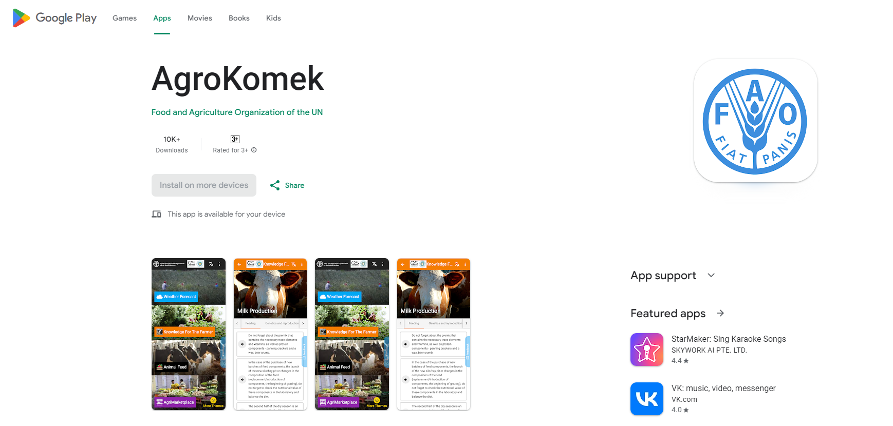
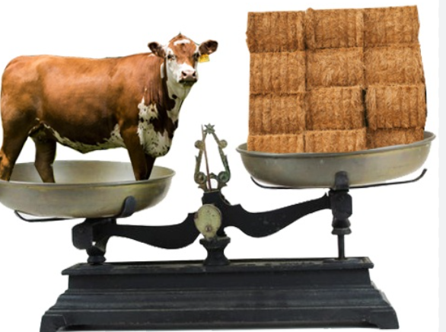
Ration calculation

Slide 12
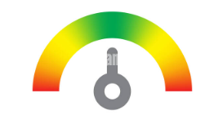
Ingestion
Fibrosity
Protein
Energy
Calcium Phosphorus

Slide 13
